Slide 1
Опыт использования UML для построения модели вариантов использования параллельной СУБД «Омега»
А.В. Лепихов, Л.Б. Соколинский
Notes:
В мою задачу входит реализация прототипа параллельной СУБД. Это сложное программное обеспечение. Оно работает на множестве процессорных узлов (десятки и даже сотни) и каждый процесс состоит из нескольких нитей. Вся эта система, состоящая из множества процессов и нитей, должна работать согласованно и выдавать правильный и предсказуемый результат. Для такого ПО нам нужно разработать системные спецификации, разработать системную архитектуру и уже после этого выполнить кодирование. В нашу задачу входило разработать спецификации для прототипа параллельной СУБД. Разработать спецификации мы решили при помощи вариантов использования. Отсюда и появилась модель вариантов использования. Разработанная модель решает задачу специфицирования требований к параллельной СУБД. Вместе с тем, как мне кажется, эта модель – хороший пример того, как должна выглядеть модель вариантов использования системного программного обеспечения.

Slide 2
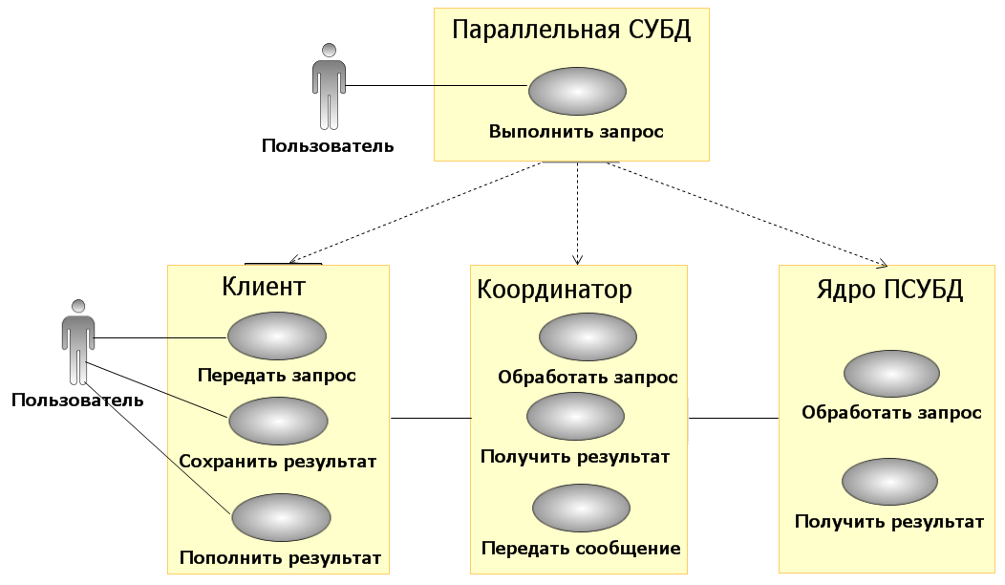
Предисловие
M. Ericsson, Developing Large-Scale Systems with the Rational Unified Process, Rational Software White Paper (2003),
ftp://ftp.software.ibm.com/software/rational/web/whitepapers/2003/sis.pdf.
Notes:
Ранее, как вы наверное помните, я уже выступал с докладом, в котором обсуждалась модель вариантов использования для параллельной СУБД. И та модель имела примерно следующую структуру: сначала была разработана модель вариантов использования параллельной СУБД. Затем выполнено разбиение системы на подсистемы и затем для каждой подсистемы была построена своя модель вариантов использования. Источником в данном случае послужила статья на сайте IBM. Поскольку компания IBM – солидная компания, и если на их сайте выложен статья сотрудника, то скорее всего, что в IBM такой подход считается адекватным. На мой взгляд, этот метод применим в том случае, когда один вариант использования системы нетривиально реализуется при помощи вариантов использования её подсистем. Например, как-то так.

Slide 3
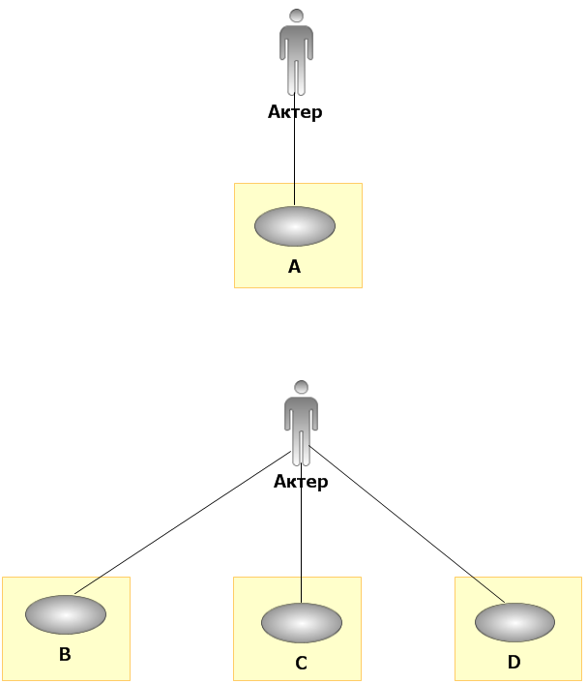
Предисловие
Система
Подсистемы
Notes:
Здесь вариант использования A реализуется при помощи последовательности вызовов Актером нескольких вариантов использования подсистем. В данном случае, это варианты использования B, C и D. В нашем же случае, варианты использования системы сводятся к вариантам использования только одной подсистемы и, таким образом, повторяют друг друга. Это оказалось явно избыточной информацией, не несущей ценной информации и мы безболезненно удалили верхний уровень из модели. Стали рассматривать только варианты использования подсистем.

Slide 4
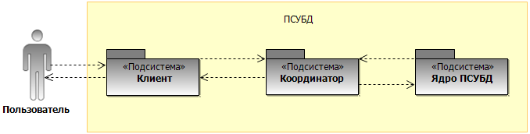
Структура параллельной СУБД
Notes:
Для начала, были выделены подсистемы верхнего уровня параллельной СУБД, определено их назначение и разграничены зоны ответственности каждой подсистемы.
Параллельная СУБД состоит из подсистем Клиент, Координатор и Ядро ПСУБД.
Здесь также видно, что есть одна внешняя система «Пользователь», взаимодействующая с ПСУБД. Данная подсистема в нашем случае представляет собой человека, но в требованиях к ПСУБД мы указываем, что Пользователь в общем случае может быть и программой. Пунктирными стрелками обозначены взаимосвязи подсистем, в терминологии UML – зависимости. Такая стрелка специфицирует взаимосвязь подсистем самого общего вида – это может быть вызов функции подсистемы, или использование указателя на структуру, переменную или функцию в качестве параметра при вызове функции другой подсистемы.
Ну и вот также то, о чем я только что говорил: Пользователь взаимодействует только с подсистемой «Клиент» и вариант использования системы – это, собственно, вариант использования Клиента (с точки зрения Пользователя).
Подсистема «Клиент» реализует интерфейс пользователя. Если говорить кратко, то она обеспечивает передачу запроса в параллельную СУБД, возврат результата Пользователю и информирует пользователя о ходе обработки запроса.
Подсистема «Координатор» - организует параллельное выполнение запросов на ядрах ПСУБД. Он работает как Хост-машина, как прокси, если хотите. Получая запрос он знает информацию о конфигурации ПСУБД, и, таким образом, рассылает запрос на нужные процессорные узлы.
Он также служит точкой приема результатов от Ядер ПСУБД. Также, он может выполнять различные диагностические функции.
Подсистема «Ядро ПСУБД» - выполняет собственно обработку запроса на своем узле. Взаимодействие с другими узлами осуществляется неявно – с помощью дополнительного оператора exchange, выполненного в виде унарной реляционой операции (с т.з. Ядра ПСУБД).

Slide 5
Структура параллельной СУБД
взаимосвязи подсистем
Notes:
Идем дальше. Для уточнения статических взаимосвязей между подсистемами мы использовали диаграмму объектов. Она носит частный характер и описывает лишь взаимосвязи в конкретной конфигурации. В данном случае – три пользователя и два Ядра ПСУБД. Превосходство такой диаграммы перед более общей – диаграммой классов – в её наглядности.
Данная диаграмма подтверждает тот факт, что пользователь работает с ПСУБД только через Клиента. Плюс к тому, добавляется информация о том, что для каждого пользователя создается собственный экземпляр Клиента. Здесь мы видим, что клиенты используют одного Координатора и тут, при описании диаграммы желательно уточнить, всегда ли он один, или только в данной конфигурации. В нашей системе Координаторов может быть несколько. Запуск нового экземпляра Координатора выполняется тогда, когда нагрузка на имеющихся слишком велика. Также, нужно уточнить, что Каждый Координатор взаимодействует со всеми Ядрами ПСУБД. Хотя вообще, для таких уточнений и служит диаграмма классов, где все подобные детали прописываются на самой диаграмме. Но в модели вариантов использования диаграмма классов будет, вероятно, чересчур жестко фиксировать свойства системы, поэтому лучше обойтись полуформальной диаграммой объектов.

Slide 6
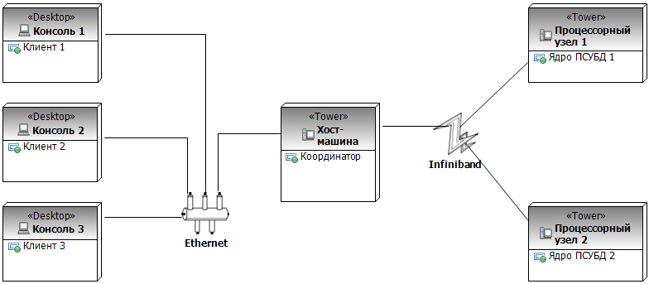
Структура параллельной СУБД
размещение подсистем
Notes:
Идем дальше. Информацию с диаграммы объектов очень хорошо дополняет диаграмма размещения, которая в нашем случае показывает, как в данной конкретной ситуации будут размещены экземпляры наших подсистем. Здесь мы опять же последовали принципу наглядности и не описали общую ситуацию, которую можно представить на диаграмме размещения, а только конкретную конфигурацию, для предыдущей диаграммы объектов, когда у нас есть три Клиента и два Ядра.
Здесь мы видим, что Каждый клиент размещается на отдельном узле и в виде стереотипа поясняем, что это есть обычный компьютер, десктоп. Можно пойти дальше, и в описании к диаграмме уточнить, что Клиент размещается на рабочей станции пользователя (в том случае, если пользователь - человек). Или на той же рабочей станции, что и пользователь (в том случае, если пользователь - программа). Также видно, что Координатор размещается на выделенном узле и этот узел того же типа, что и процессорный узел Ядра ПСУБД. И соединительная сеть у них общая. Таким образом мы задаем что Координатор может размещаться на любом узле системы, имеющем доступ во внешний мир, и что ему требуется такие же быстрые коммуникации, как и ядрам ПСУБД. В нашем случае – Infiniband.
Да, и еще видно, что клиент не столь требователен к пропускной способности сети, связующей его с Координатором и это может быть, например, локальная сеть предприятия. Например Ethernet.
И что еще приятно в описании только этой конкретной конфигурации. Мы специфицируем размещение и общие требования к соединительной сети – топологию и качество связи. Но мы не указываем саму сеть. Если мы будем разрабатывать систему в грид, то у нас вместо Infiniband может оказаться что угодно, тот же Ethernet например.

Slide 7
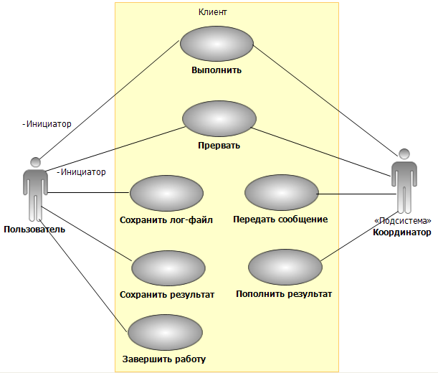
Варианты использования подсистемы «Клиент»
Notes:
После того, как мы описали подсистемы, их взаимосвязи и размещение, переходим к описанию собственно вариантов использования каждой подсистемы. Здесь подсистем «Координатор» изображена в виде актера. Поскольку подсистема «Координатор» является внешней по отношению к исследуемой подсистеме «Клиент».
Как вы видите, варианты использования записываются в краткой форме, одним-двумя словами, в глагольной форме (что он полезного делает для актера).
Пользователь может выполнить запрос, может прервать выполнение запроса, сохранить лог-файл, сохранить результат и завершить работу.
Кратко пояснить варианты использования.
Вообще говоря, варианты использования выделяются достаточно произвольным образом и у нас была одна проблема: не делать много маленьких вариантов использования, чтобы не запутать реализацию, избежать повторов и не погрязнуть в деталях. Вместе с тем, не сделать несколько очень больших вариантов использования. Поскольку таким образом можно себя неоправданно ограничить при реализации.
Например. Вариант использования «Выполнить» начинается, когда пользователь вызывает функцию «Выполнить» и передает в качестве параметра текстовый файл с запросом. Он передает этот текстовый файл Координатору и на этом заканчивается. Почему он не заканчивается, когда уже получен результат?
А потому, что пользователь может взять и уйти из-за компьютера, может его выключить и пр. Он может захотеть прервать обработку, т.е. выполнить другой вариант использования. А активировать другой вариант использования системы он может только в том случае, когда завершился предыдущий вариант использования с его участием. К тому же, у нас был бы занят Координатор. И не смог бы процессе обработки передавать часть результата и диагностические сообщения Клиенту. А так получилась система достаточно гибкая.
Почему мы разделили варианты использования передать сообщение и Пополнить результат?
Мы вводим в нашей системе два информационных потока – поток данных и поток служебных сообщений. И они друг с другом не должны быть жестко связаны. Поскольку информация о состоянии системы, состоянии Ядра ПСУБД не должно приходить только вместе с результатом, а может придти тогда, когда произойдет некоторое важное событие в системе. Чтобы пользователь мог ориентироваться в ситуации и в реальном режиме видеть состояние системы.
И чтобы специфицировать это свойство, мы выделяем два варианта использования «Передать сообщение» и «Пополнить результат».
В нашем случае, окончательный вид вариантов использования подсистемы «Клиент» сложился тогда, когда мы представили себе интерфейс пользователя и те задачи, которые он должен позволять решать. Но об этом чуть позже подробно расскажет Л.Б.
Еще одна серьезная проблема была связана с вариантом использования «Пополнить результат» и заключалась в том, как описать варианты использования «Сохранить результат» и «Сохранить лог-файл». Они должны знать, когда результат уже целиком получен. Т. Е. нужно некоторое сообщение между вариантами использования «Пополнить результат» и «Сохранить результат». Чтобы первый уведомлял второй о том, что результат получен окончательно. Но никаких взаимосвязей между вариантами использования быть не может. Только через актера. И мы придумали следующее решение. Мы ввели состояния

Slide 8
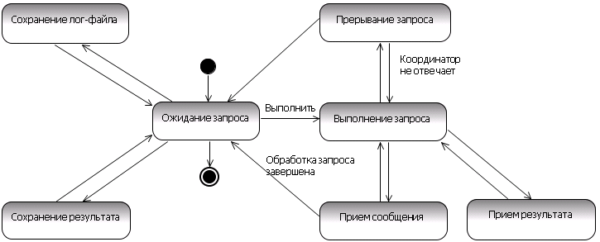
Состояния подсистемы «Клиент»
Notes:
И построили диаграмму состояний Клиента.
Что здесь изображено…
Состояния … - это состояния действия. Т.е. подсистема, находясь в таком состоянии выполняет некоторое действие и после этого совершает безусловный переход в другое состояние. В состояниях … Клиент ждет сигнала от внешней системы, чтобы обработать его и перейти в другое состояние, в котором он уже будет выполнять полезную работу.
Вообще, такая диаграмма состояний дает представление о рабочем цикле Клиента. По этой диаграмме я сразу же смог сделать каркас реализации.

Slide 9
Вариант использования «Сохранить результат»
Краткое описание
Сохраняет результат запроса в текстовом файле в формате CSV.
Данный вариант использования начинается, когда Пользователь вызывает функцию «Сохранить результат».
Поток событий
Основной поток
Клиент переходит в состояние «сохранение результата».
Клиент запрашивает у Пользователя путь и имя файла для сохранения результирующей таблицы.
Клиент сохраняет результирующую таблицу в текстовом файле, указанном пользователем, в формате CSV.
Клиент переходит в состояние «Ожидание запроса».
Вариант использования завершается.
Альтернативные потоки
Отсутствуют
Специальные требования
Клиент хранит полученную от Координатора результирующую таблицу во временном файле до тех пор, пока Пользователь не запустит выполнение нового запроса.
Предусловия
Клиент должен находиться в состоянии «Ожидание запроса».
Notes:
Структура описания варианта использования
На что обратить внимание

Slide 10
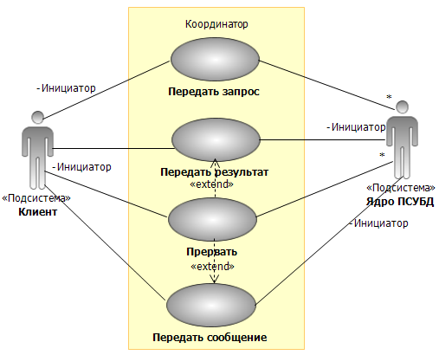
Варианты использования подсистемы «Координатор»

Slide 11
Информационные ресурсы
Модель вариантов использования в Rational Software Architect (адреса в CVS-репозитории):
:pserver@omega:/SYSPROG (внутренний)
:pserver@193.233.82.61:/SYSPROG (внешний)
Технический отчет по модели вариантов использования:
Лепихов А.В., Соколинский Л.Б. Модель вариантов использования параллельной системы баз данных "Омега". Технич. отчет OMEGA13. -Челябинск: ЮУрГУ, 2007. -10 с.
http://omega.sp.susu.ac.ru/publications/omega/reports/TR13-06-07-89148-Y2N1.pdf
Статья в вестнике ЮУрГУ:
Лепихов А.В. Модель вариантов использования параллельной системы управления базами данных для грид // Вестник ЮУрГУ. Серия "Математическое моделирование и программирование"– 2008. – № 15 (115). – Вып. 1. (в печати)
http://omega.sp.susu.ac.ru/publications/omega/Lepikhov_VestnikSUSU-08.pdf
Notes:
Ну и наконец, информационные ресурсы. Где можно посмотреть информацию об этой модели. Модель разработана в Rational Software Architect и доступна в CVS на нашем сервере Омега. Тут представлено два адреса: внутренний, для кафедры и внешний, для локальной сети ЮУрГУ.
Также модель опубликована в виде технического отчета на сайте проекта Омега. Ссылка здесь указана.
И есть еще статья в вестнике ЮУрГУ, которая выйдет, если все будет нормально, осенью. Ссылка на локальную копию статьи здесь также указана.
В первом случае просто приведены диаграммы вариантов использования, диаграммы объектов и состояний.
Во втором случае, помимо диаграмм представлены еще и краткие комментарии, общие требования к ПСУБД, форматы входных и выходных данных.
В третьем случае даны подробные комментарии к диаграммам. Статью можно читать в комплекте с моделью вариантов использования в RSA.

Slide 12
Спасибо за внимание!
Notes:
На этом у меня все. Спасибо за внимание.

